Slide 1

Metrologia
Paquímetro em Polegada Fracionária
Prof° Rodrigo Martins
Notes:
Abertura. Na aula passada revisamos as frações da polegada e a régua. Hoje o paquímetro em polegada fracionária, que lê até 1/128". A conta é a mesma da régua, com uma parcela a mais: o nônio.

Slide 2

Relembrando a aula passada
Na régua
Simplificar
Somar
1/16"
6/16 = 3/8
1/4 + 3/16 = 7/16
cada tracinho; 16 em cada polegada
divida por 2 enquanto der
iguale os denominadores antes
No paquímetro: escala fixa igual à régua (1/16") + nônio, que divide cada tracinho em 8 partes.
Notes:
Retome rapidamente: a régua tem 16 tracinhos por polegada, toda fração é simplificada dividindo por 2, e para somar frações o denominador precisa ser o mesmo. No paquímetro vamos usar as três coisas.

Slide 3
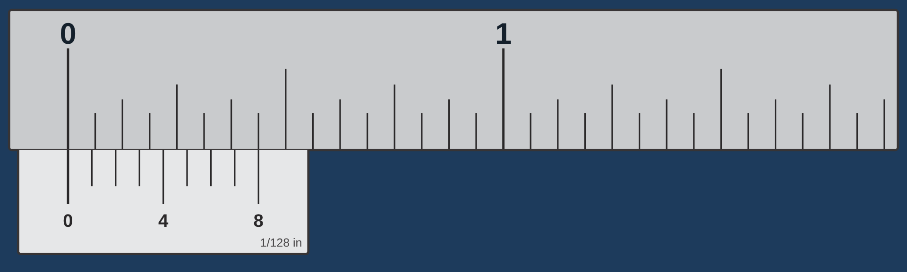
O paquímetro em polegada fracionária
Escala fixa: cada divisão vale 1/16"
Nônio: 8 divisões, cada traço vale 1/128"
Notes:
Paquímetro fechado: o zero do nônio coincide com o zero da escala fixa. A escala fixa é igual à da régua, com 16 divisões por polegada. O nônio tem 8 divisões, numeradas 0, 4 e 8. No paquímetro real a escala de polegada fica embaixo e a de milímetro em cima.

Slide 4
Resolução: a menor medida do paquímetro
Resolução = UEF ÷ NDN
UEF (escala fixa)
NDN (nônio)
Resolução
1/16"
8 divisões
1/16 ÷ 8 = 1/128"
Cada traço do nônio vale 1/128" (cerca de 0,2 mm).
Notes:
Mesma fórmula de sempre: UEF ÷ NDN. Para dividir uma fração por um número inteiro, multiplique o denominador: 1/16 ÷ 8 = 1/(16 × 8) = 1/128.

Slide 5
Quanto vale cada traço do nônio
Traço | 1 | 2 | 3 | 4 | 5 | 6 | 7 | 8
Em 128 avos | 1/128 | 2/128 | 3/128 | 4/128 | 5/128 | 6/128 | 7/128 | 8/128
Simplificado | 1/128 | 1/64 | 3/128 | 1/32 | 5/128 | 3/64 | 7/128 | 1/16
O 8º traço = 8/128 = 1/16": uma divisão inteira da escala fixa. Por isso o nônio tem 8 divisões.
Notes:
Peça que os alunos copiem a última linha: é a "tabuada" do nônio. O 8º traço vale 8/128 = 1/16, exatamente uma divisão da escala fixa.

Slide 6
Leitura em quatro passos
1
Escala fixa
2
Nônio
Polegadas inteiras e divisões de 1/16" até o zero do nônio.
O traço que coincide com a escala fixa. Cada um vale 1/128".
3
Passe para 128 avos
4
Some e simplifique
Divisões da escala fixa × 8. Ex.: 3/16 = 24/128.
24/128 + 5/128 = 29/128. Simplifique se o numerador for par.
Notes:
Passos adaptados do Telecurso (Metrologia, aula 6). O passo 3 é a fração equivalente da aula passada: 1/16 = 8/128, então cada divisão da escala fixa vale 8 no numerador.

Slide 7
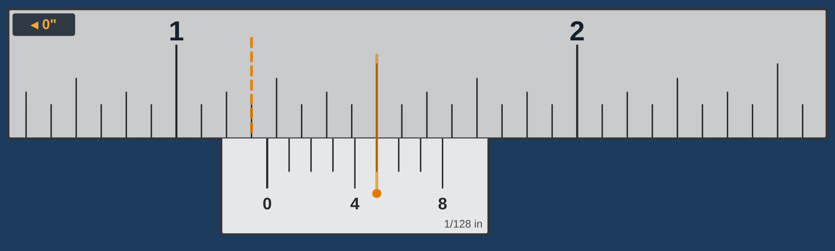
Exemplo 1: 1 29/128"
Escala fixa: 1" + 3 divisões
Nônio: 5º traço
Leitura
1 3/16" = 1 24/128"
+ 5/128"
= 1 29/128"
Notes:
Exemplo do Telecurso. Tracejado: passaram 1 polegada e 3 divisões (3/16 = 24/128). Linha cheia: o 5º traço do nônio coincide (5/128). 24 + 5 = 29. 29 é ímpar, então já está simplificada: 1 29/128".

Slide 8
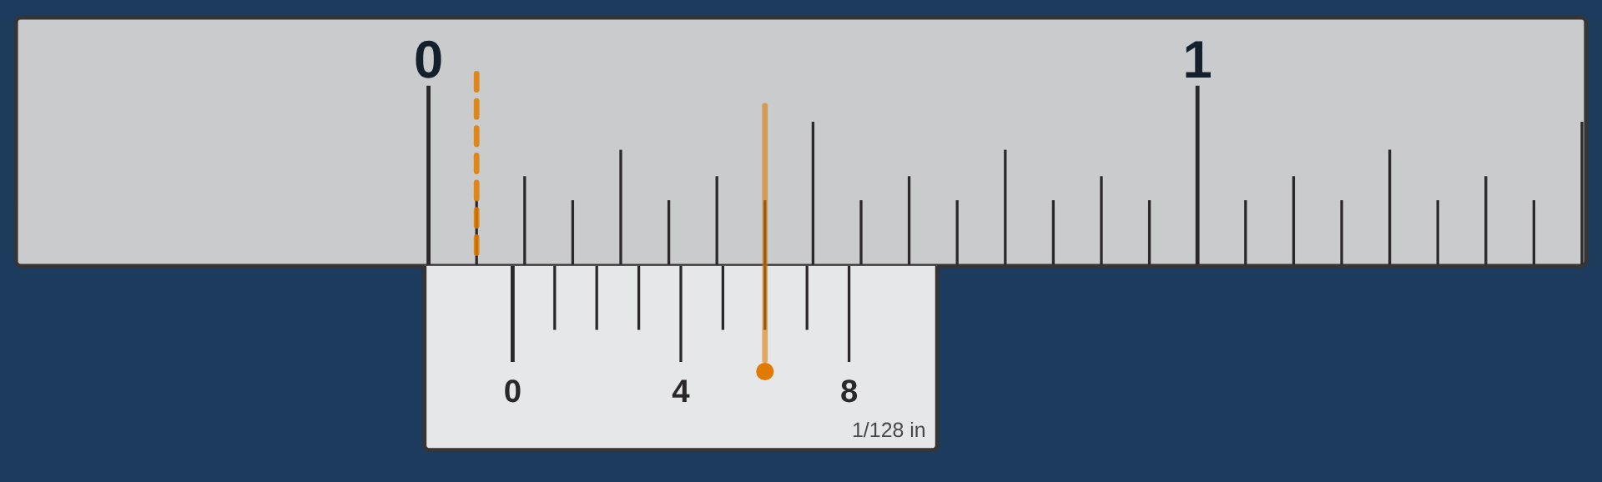
Exemplo 2: 7/64"
Escala fixa: 1 divisão
Nônio: 6º traço
Leitura
1/16" = 8/128"
+ 6/128"
= 14/128 = 7/64"
Notes:
Passou 1 divisão (8/128) e o 6º traço coincide (6/128). 8 + 6 = 14/128, que simplifica para 7/64. Atalho do Telecurso: leia o nônio já simplificado (3/64), escreva 1/16 como 4/64 e faça 1 × 4 + 3 = 7/64.

Slide 9
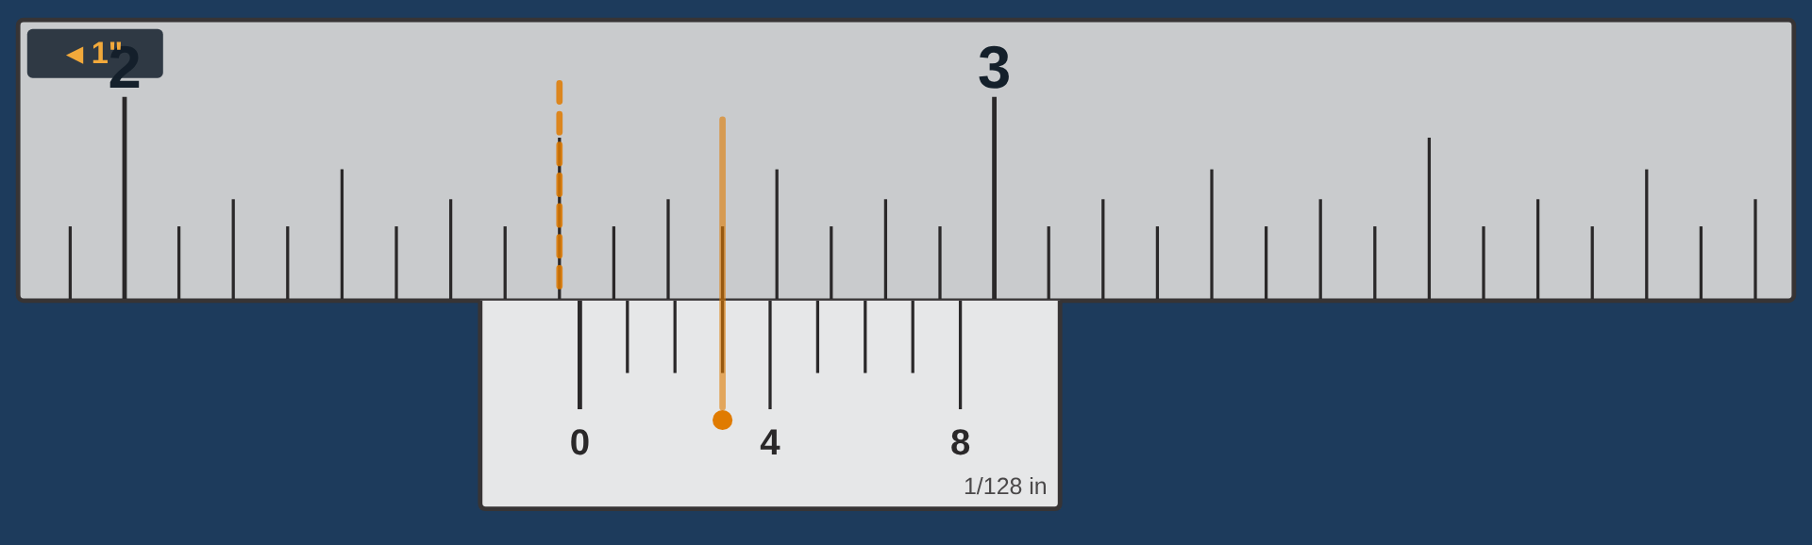
Exemplo 3: 2 67/128"
Escala fixa: 2" + 8 divisões
Nônio: 3º traço
Leitura
2 8/16" = 2 64/128"
+ 3/128"
= 2 67/128"
Notes:
Exemplo do Telecurso. Passaram 2 polegadas e 8 divisões (8/16 = 1/2 = 64/128). O 3º traço coincide. 64 + 3 = 67: ímpar, leitura 2 67/128". Algumas apostilas escrevem "2.67/128" por engano.

Slide 10
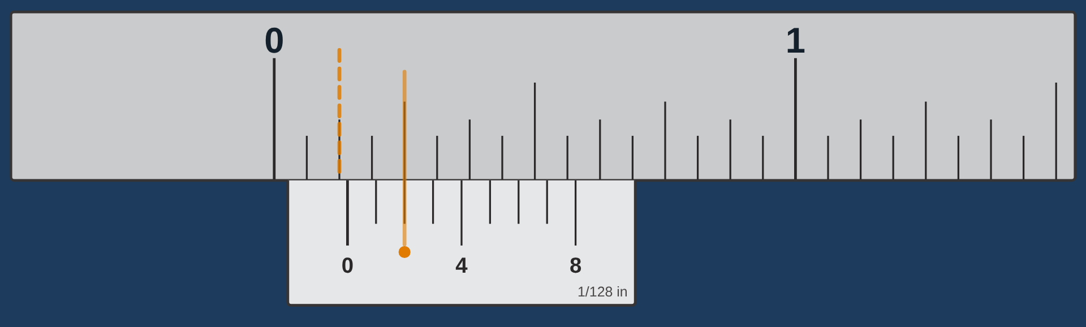
Abrir o paquímetro em 9/64"
1. Passe para 128 avos
2. Numerador ÷ 8
3. Posicione
9/64 = 18/128
18 ÷ 8 = 2, resto 2
2 divisões + 2º traço
Notes:
Colocação de medida (Telecurso). Passe a fração para 128 avos e divida o numerador por 8 (porque o nônio tem 8 divisões). O quociente diz quantas divisões de 1/16 passam na escala fixa; o resto diz qual traço do nônio deve coincidir. Outro exemplo: 25/128 → 25 ÷ 8 = 3 resto 1. O nível Avançado do simulador treina isso.

Slide 11
Conversão para milímetro
Fração → mm
Com polegadas inteiras
1/2" = 1 × 25,4 ÷ 2 = 12,7 mm
29/128" = 29 × 25,4 ÷ 128 = 5,75 mm
7/64" = 7 × 25,4 ÷ 64 = 2,78 mm
1 29/128" = 157/128"
157 × 25,4 ÷ 128
= 31,15 mm
Notes:
Com calculadora: multiplique o numerador por 25,4 e divida pelo denominador. Se houver polegadas inteiras, some antes (1 29/128 = 157/128). Arredonde para duas casas.

Slide 12
Cuidados para medir certo
Olhe de frente
Não aperte demais
Peça perto da escala
Olhar de lado causa erro de paralaxe.
Força excessiva altera a leitura.
Meça com o fundo dos bicos.
Peça parada
Confira o zero
Guarde no estojo
Desligue a máquina antes de medir.
Fechado e limpo, os zeros coincidem.
Limpo, sem pancadas.
Notes:
Os mesmos cuidados da polegada milesimal: olhar de frente (paralaxe), não apertar, peça perto da escala, peça parada, conferir o zero e guardar no estojo.

Slide 13
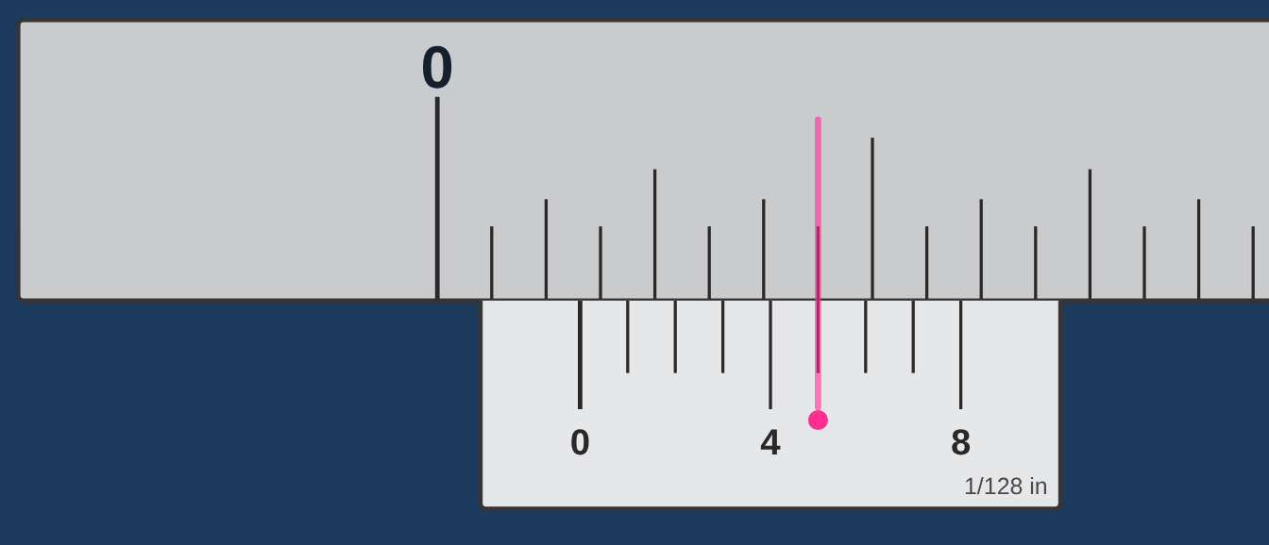
Exercício 1
Qual é a leitura? A linha rosa mostra o traço que coincide.
Escala fixa
Nônio
+
Leitura simplificada
=
Notes:
A linha rosa mostra o traço do nônio que coincide. Peça que preencham as três caixas; a resposta está no próximo slide. Resposta: 21/128". Escala fixa: 2/16" = 16/128". Nônio: 5º traço = 5/128". Soma: 16/128" + 5/128" = 21/128".

Slide 14

Exercício 1: resposta
Tracejado: escala fixa Linha cheia: traço do nônio
Escala fixa
2/16"
Nônio
+
5/128"
Leitura simplificada
=
21/128"
2/16" = 16/128" + 5/128" = 21/128"
Notes:
Resposta: 21/128". Escala fixa: 2/16" = 16/128". Nônio: 5º traço = 5/128". Soma: 16/128" + 5/128" = 21/128".

Slide 15
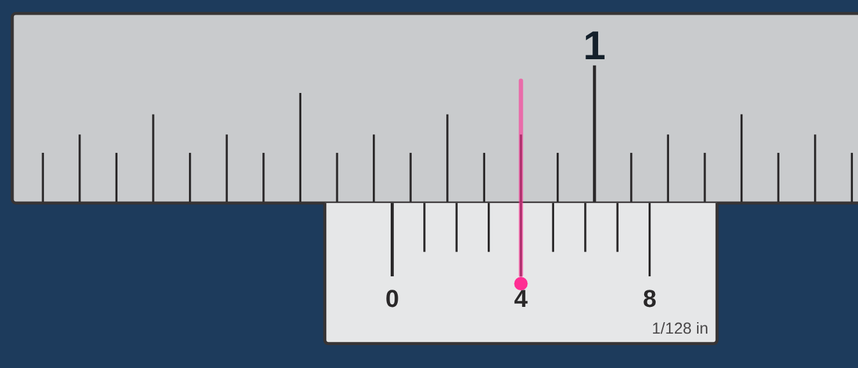
Exercício 2
Qual é a leitura? A linha rosa mostra o traço que coincide.
Escala fixa
Nônio
+
Leitura simplificada
=
Notes:
A linha rosa mostra o traço do nônio que coincide. Peça que preencham as três caixas; a resposta está no próximo slide. Resposta: 21/32". Escala fixa: 10/16" = 80/128". Nônio: 4º traço = 4/128". Soma: 80/128" + 4/128" = 84/128" → 84/128 = 42/64 = 21/32.

Slide 16

Exercício 2: resposta
Tracejado: escala fixa Linha cheia: traço do nônio
Escala fixa
10/16"
Nônio
+
4/128"
Leitura simplificada
=
21/32"
10/16" = 80/128" + 4/128" = 84/128" → 21/32"
Notes:
Resposta: 21/32". Escala fixa: 10/16" = 80/128". Nônio: 4º traço = 4/128". Soma: 80/128" + 4/128" = 84/128" → 84/128 = 42/64 = 21/32.

Slide 17
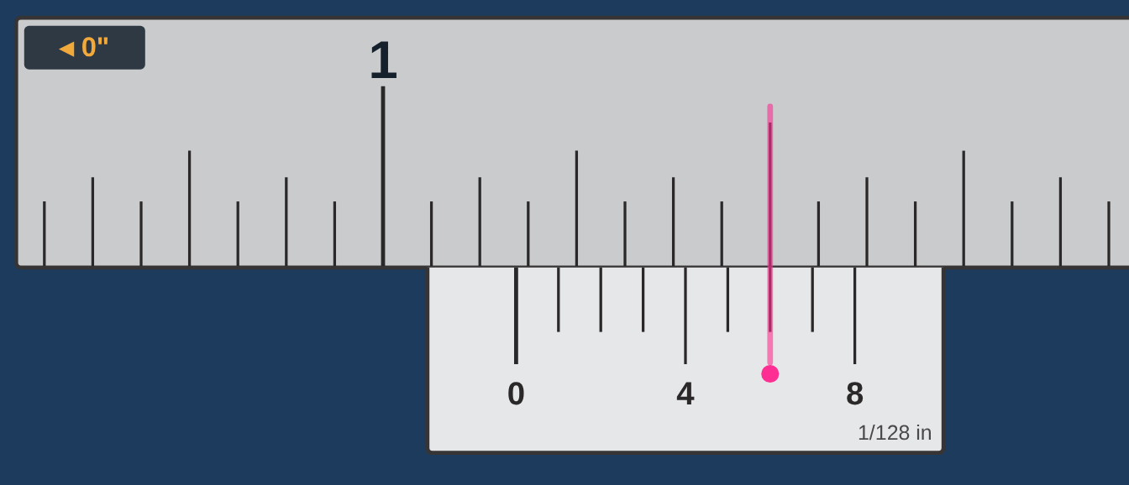
Exercício 3
Qual é a leitura? A linha rosa mostra o traço que coincide.
Escala fixa
Nônio
+
Leitura simplificada
=
Notes:
A linha rosa mostra o traço do nônio que coincide. Peça que preencham as três caixas; a resposta está no próximo slide. Resposta: 1 11/64". Escala fixa: 1 2/16" = 1 16/128". Nônio: 6º traço = 6/128". Soma: 1 16/128" + 6/128" = 1 22/128" → 22/128 = 11/64.

Slide 18

Exercício 3: resposta
Tracejado: escala fixa Linha cheia: traço do nônio
Escala fixa
1 2/16"
Nônio
+
6/128"
Leitura simplificada
=
1 11/64"
1 2/16" = 1 16/128" + 6/128" = 1 22/128" → 1 11/64"
Notes:
Resposta: 1 11/64". Escala fixa: 1 2/16" = 1 16/128". Nônio: 6º traço = 6/128". Soma: 1 16/128" + 6/128" = 1 22/128" → 22/128 = 11/64.

Slide 19

Exercício 4
Qual é a leitura? A linha rosa mostra o traço que coincide.
Escala fixa
Nônio
+
Leitura simplificada
=
Notes:
A linha rosa mostra o traço do nônio que coincide. Peça que preencham as três caixas; a resposta está no próximo slide. Resposta: 1 77/128". Escala fixa: 1 9/16" = 1 72/128". Nônio: 5º traço = 5/128". Soma: 1 72/128" + 5/128" = 1 77/128".

Slide 20

Exercício 4: resposta
Tracejado: escala fixa Linha cheia: traço do nônio
Escala fixa
1 9/16"
Nônio
+
5/128"
Leitura simplificada
=
1 77/128"
1 9/16" = 1 72/128" + 5/128" = 1 77/128"
Notes:
Resposta: 1 77/128". Escala fixa: 1 9/16" = 1 72/128". Nônio: 5º traço = 5/128". Soma: 1 72/128" + 5/128" = 1 77/128".

Slide 21
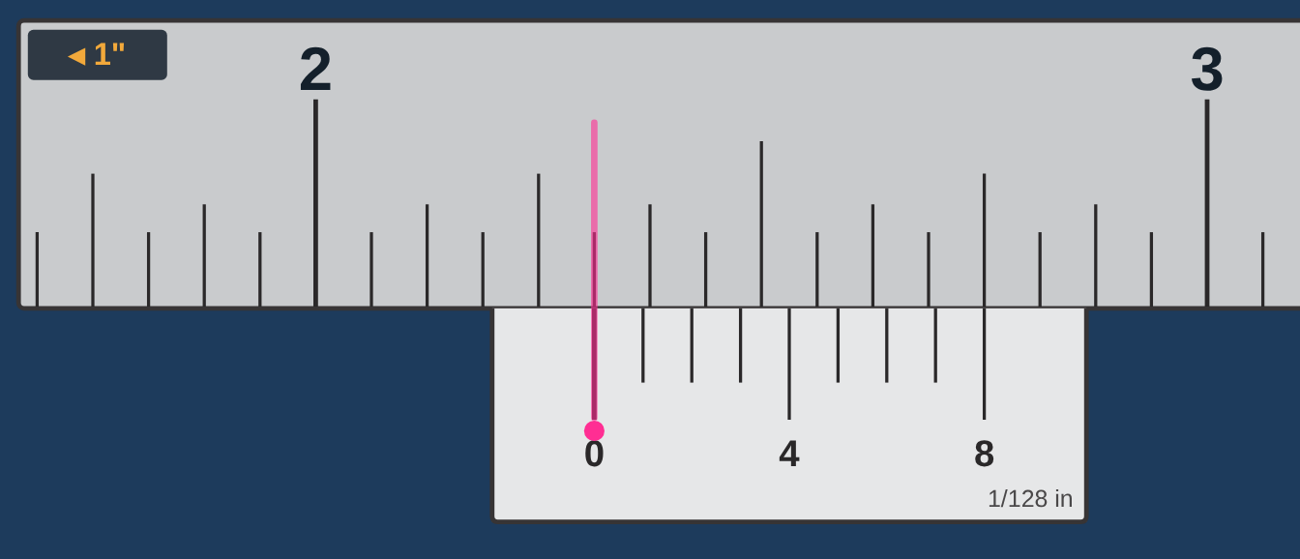
Exercício 5
Qual é a leitura? A linha rosa mostra o traço que coincide.
Escala fixa
Nônio
+
Leitura simplificada
=
Notes:
A linha rosa mostra o traço do nônio que coincide. Peça que preencham as três caixas; a resposta está no próximo slide. Resposta: 2 5/16". Escala fixa: 2 5/16" = 2 40/128". Nônio: o zero coincide, nada a somar. Soma: 2 40/128" + 0/128" = 2 40/128" → 40/128 = 20/64 = 10/32 = 5/16.

Slide 22

Exercício 5: resposta
Tracejado: escala fixa Linha cheia: traço do nônio
Escala fixa
2 5/16"
Nônio
+
0/128"
Leitura simplificada
=
2 5/16"
2 5/16" = 2 40/128" + 0/128" = 2 40/128" → 2 5/16"
Notes:
Resposta: 2 5/16". Escala fixa: 2 5/16" = 2 40/128". Nônio: o zero coincide, nada a somar. Soma: 2 40/128" + 0/128" = 2 40/128" → 40/128 = 20/64 = 10/32 = 5/16.

Slide 23

Exercício 6
Qual é a leitura? A linha rosa mostra o traço que coincide.
Escala fixa
Nônio
+
Leitura simplificada
=
Notes:
A linha rosa mostra o traço do nônio que coincide. Peça que preencham as três caixas; a resposta está no próximo slide. Resposta: 3 5/128". Escala fixa: 3" = 3". Nônio: 5º traço = 5/128". Soma: 3" + 5/128" = 3 5/128".

Slide 24

Exercício 6: resposta
Tracejado: escala fixa Linha cheia: traço do nônio
Escala fixa
3"
Nônio
+
5/128"
Leitura simplificada
=
3 5/128"
3" = 3" + 5/128" = 3 5/128"
Notes:
Resposta: 3 5/128". Escala fixa: 3" = 3". Nônio: 5º traço = 5/128". Soma: 3" + 5/128" = 3 5/128".

Slide 25
Gabarito dos exercícios
Exercício | Escala fixa | Nônio | Soma em 128 avos | Leitura
1 | 2/16" | 5/128" | 21/128" | 21/128"
2 | 10/16" | 4/128" | 84/128" | 21/32"
3 | 1 2/16" | 6/128" | 1 22/128" | 1 11/64"
4 | 1 9/16" | 5/128" | 1 77/128" | 1 77/128"
5 | 2 5/16" | 0/128" | 2 40/128" | 2 5/16"
6 | 3" | 5/128" | 3 5/128" | 3 5/128"
Notes:
Mostre só depois que a turma responder. Peça a um aluno que explique a soma em 128 avos.

Slide 26
Agora pratique no simulador
Explorar
Básico
Médio
Avançado
Mova o cursor e veja a leitura explicada
Escala fixa e nônio; a soma é automática
Some e simplifique sozinho
Abrir na medida e converter para mm
martinsrl1-web.github.io/fazenda-de-projetos
Metrologia › Paquímetro › Paquímetro Polegada Fracionária
Notes:
Sugestão: Explorar com as guias; depois o Básico (até 50 rodadas), em que a soma em 128 avos é automática. No Médio o aluno soma e simplifica sozinho; no Avançado abre o paquímetro na medida e converte para mm. No fim, a avaliação.

